Slide 1

Урок русского языка. 5 класс
Колесникова Е.В.
учитель русского языка
и литературы

Slide 2

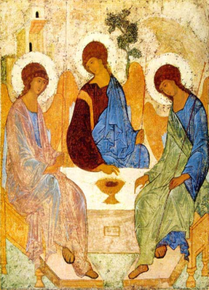
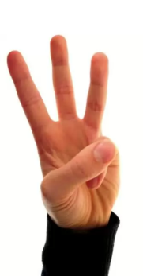
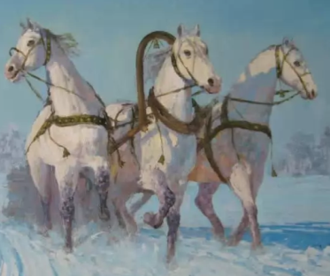
Что объединяет рисунки?

Slide 3

Что объединяет следующие слова?
Три , тройка, утроить, тройственный, троечница, троекратный, третий.

Slide 4
Три , тройка, утроить, тройственный, троечница, троекратный, третий.
Чем они различаются?

Slide 5
Какой раздел лингвистики изучает части речи и их грамматические признаки?

Slide 6
Морфология как раздел лингвистики. Части речи в русском языке

Slide 7

определить место морфологии среди других разделов лингвистики;
узнать на основе каких признаков все слова делятся на части речи;
научиться различать самостоятельные и служебные части речи.

Slide 8


Части речи
?
?

Slide 9
Части речи
самостоятельные
служебные

Slide 10
Части речи
самостоятельные
служебные
Обозначают предметы, действия, их признаки
Могут изменяться (кроме наречия)
Являются членами предложения
Служат для связи слов и предложений, выражают оттенки значений
Не изменяются
Не являются членами предложения

Slide 11

Части речи
самостоятельные
служебные
изменяемые
неизменяемые

Slide 12
Части речи
самостоятельные
служебные
изменяемые
неизменяемые
существительное
наречие
прилагательное
местоимение
числительное
глагол

Slide 13



Части речи
самостоятельные
служебные
изменяемые
неизменяемые
предлог
союз
частица
ЛИ
Бы
же
существительное
наречие
прилагательное
местоимение
числительное
глагол

Slide 14



Slide 15
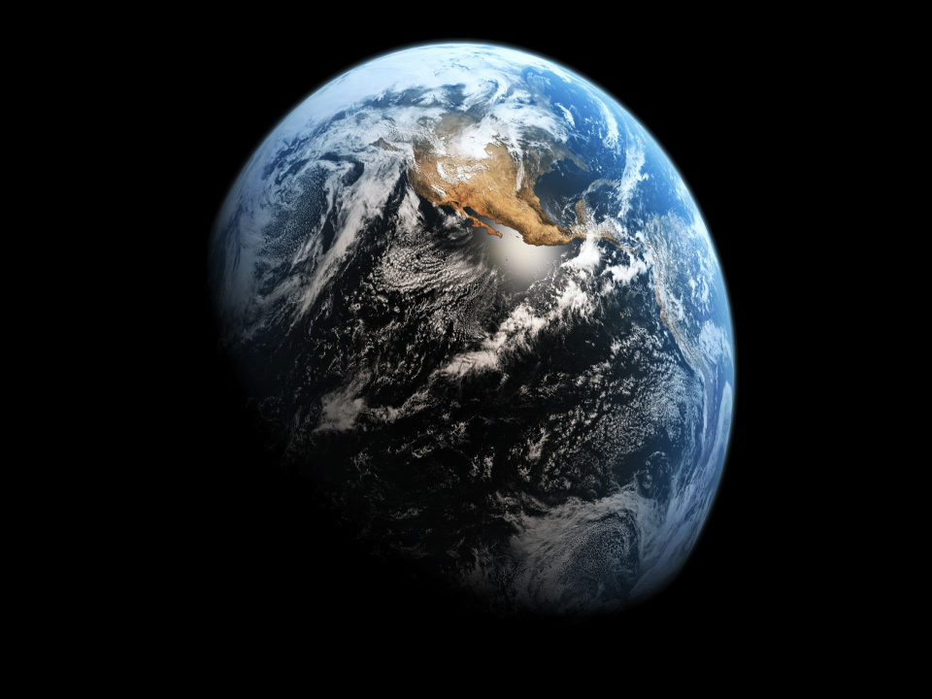


Slide 16


Физминутка

Slide 17

Физминутка

Slide 18

Физминутка

Slide 19
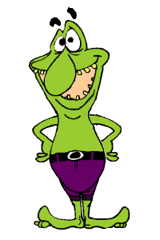
Физминутка

Slide 20
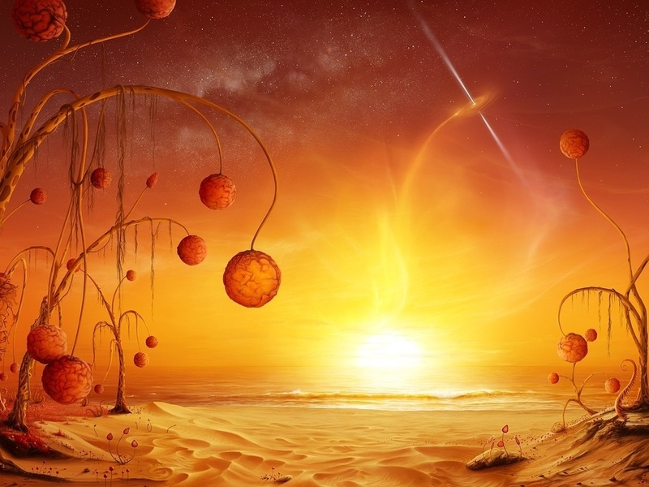



Slide 21
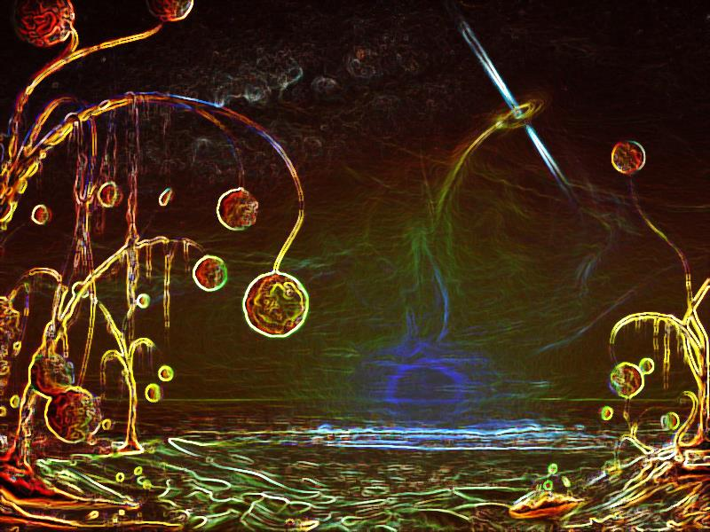
Пуськи бятые
"Переводчики"
Сяпала Калуша по напушке и увазила бутявку, и волит: -- Калушата, калушаточки!Бутявка! Калушата присяпали и бутявку стрямкали, и подудонились. А Калуша волит: --Ой-е-е! Бутявка-то некузявая! Калушата бутявку вычучили. Бутявка вздребезнулась, сопритюкнулась и усяпала с напушки.А Калуша волит: --Бутявок не трямкают, бутявки дюбые и зюмо-зюмо некузявые, от бутявок дудонятся.А бутявка волит за напушкой: --Калушата подудонились! Калушата подудонились! Зюмо-зюмо некузявые! Пуськи бятые!

Slide 22

Как определить часть речи?
1. По вопросу
2. По значению
3. По наличию морфем, характерных для слов определенной части речи
4. По грамматическим признакам
5. По синтаксической функции

Slide 23
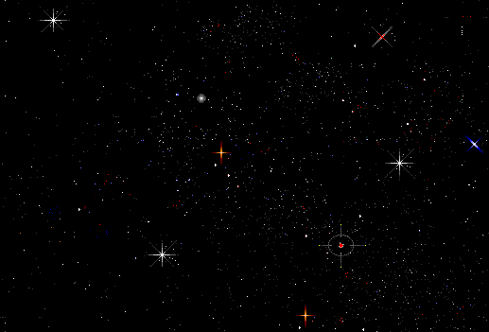
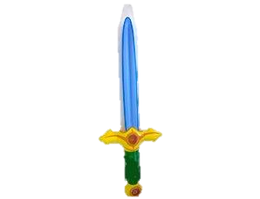

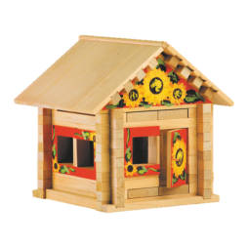



Морфологический ребус
Ч = Ж

Slide 24
Морфологический ребус
Ч = Ж
М Е Ж Д О М Е Т И Е

Slide 25
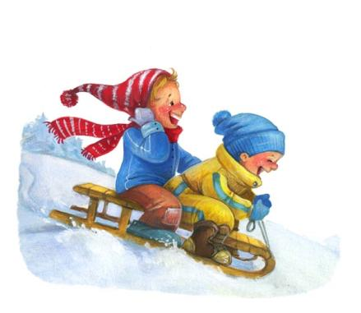


ЭЙ!
Какие чувства
выражают
междометия?
Ура!
Эх!
Ой!

Slide 26

Междо
метие
– это особая часть речи, которая не отвечает ни на какие вопросы, ничего не обозначает. Они помогают нам выражать разные чувства.

Slide 27
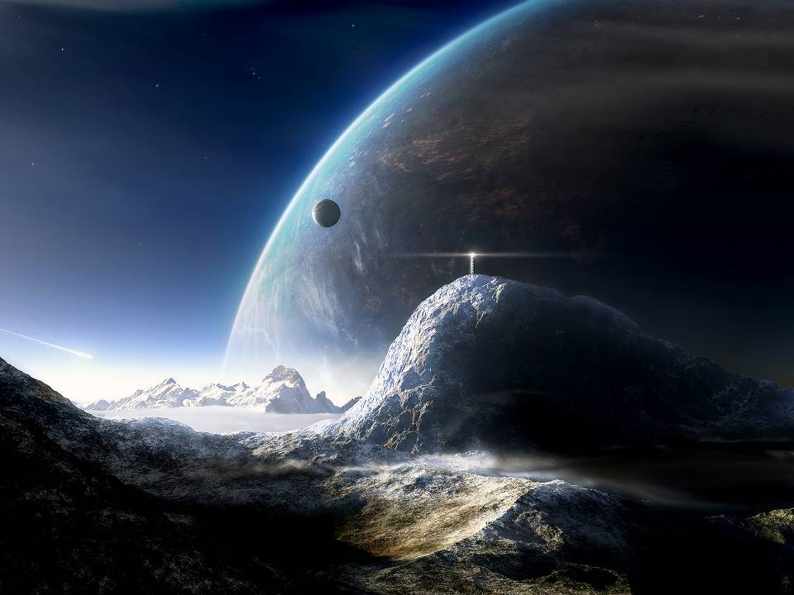

Slide 28
Определи части речи
1. Посадила мама в печь пироги с капустой печь.
2. Снежное покрывало всё поле покрывало.
3. Ведро дало течь, и вода стала течь.
4. В углу раздался детский плач.
И кто-то вдруг сказал: «Не плачь!»

Slide 29
Найди «третье лишнее»
1. Магистраль, дорога, дали
2. Стих, рассказ, повесть
3. Вата, бинт, жгут
4. Суп, салат, жаркое

Slide 30
Найди «третье лишнее»
1. Магистраль, дорога, дали
2. Стих, рассказ, повесть
3. Вата, бинт, жгут
4. Суп, салат, жаркое
ответы

Slide 31
Вам известны лишь 2 последние
буквы слова «-ло».
Определите, к какой части речи
можно отнести это слово.
...ЛО
...ЛО
...ЛО
...ЛО

Slide 32
Вопросы - шутки
1. Какой предлог можно «сыграть» на музыкальном инструменте или спеть?
2. Какие два местоимения мешают автотранспорту?
3. Название какого очень распространенного дерева состоит из четырех предлогов?
Ответы

Slide 33
Вопросы - шутки
Вопросы - шутки
4. Какие два предлога помогают определить нужно количество лекарства ?
4. Какие два предлога помогают определить нужно количество лекарства ?
5. Какой газ отрицает личное местоимение?
5. Какой газ отрицает личное местоимение?
6. К какому личному местоимению нужно присоединить существительные: беда, корь, сень, чтобы получились новые существительные?
6. К какому личному местоимению нужно присоединить существительные: беда, корь, сень, чтобы получились новые существительные?
Ответы
Ответы

Slide 34
ОТВЕТЫ
До
Я-мы
Со-с-на
продолжить

Slide 35
ОТВЕТЫ
4. до-за
5. не-он
6. я

Slide 36

Домашнее задание
На выбор:
Напишите лингвистическую сказку о частях речи.
Запишите предложение. Докажите, что у каждого слова в этом предложении можно определить часть речи: «Гло́кая ку́здра ште́ко будлану́ла бо́кра и курдя́чит бокрёнка»

Slide 37

– Чему учились на уроке?
– С какими трудностями столкнулись? С чем это связано?
– Что нужно сделать, чтобы избежать ошибок в дальнейшем?

Slide 38

Оцените свою работу на уроке
Мои усилия
5
4
3
2
1

Slide 39
Оцените свою работу на уроке
Моя оценка
5
4
3
2
1

Slide 40



Спасибо за внимание

